Slide 1

Modelo C4
Jesus Bernardo Mendoza

Slide 2
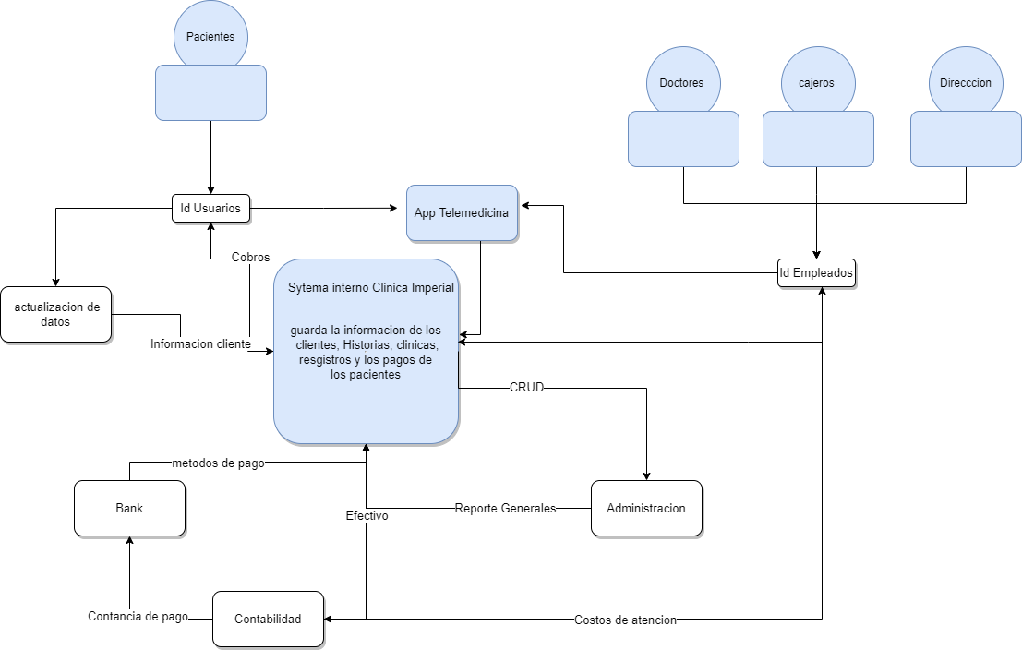
1. diagrama de contexto del sistema

Slide 3
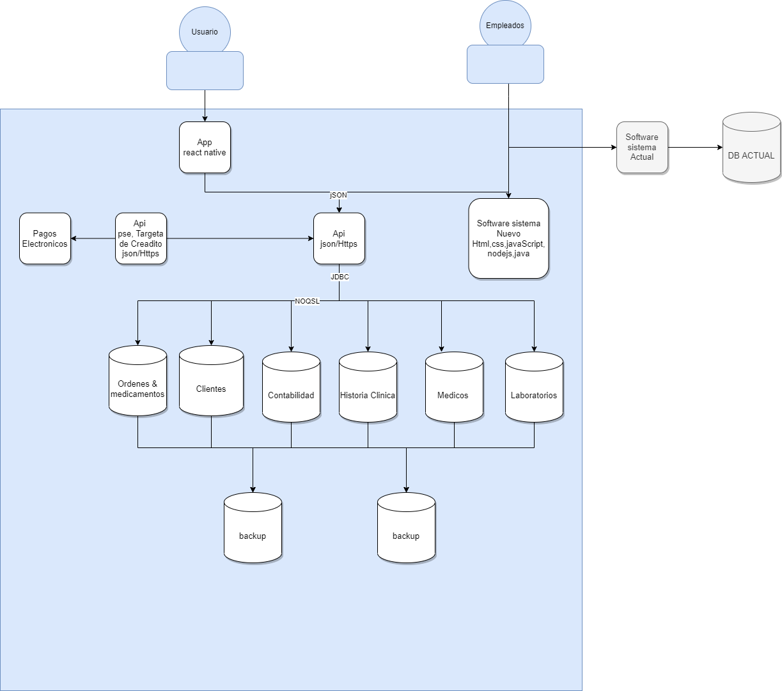
2. diagrama del contenedor

Slide 4
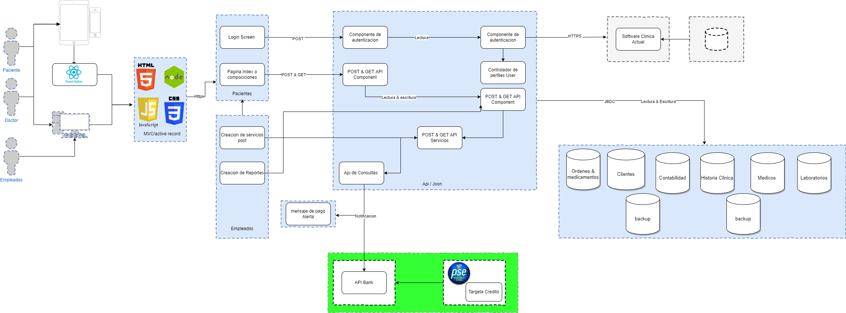
3. diagrama del contenedor

Slide 5
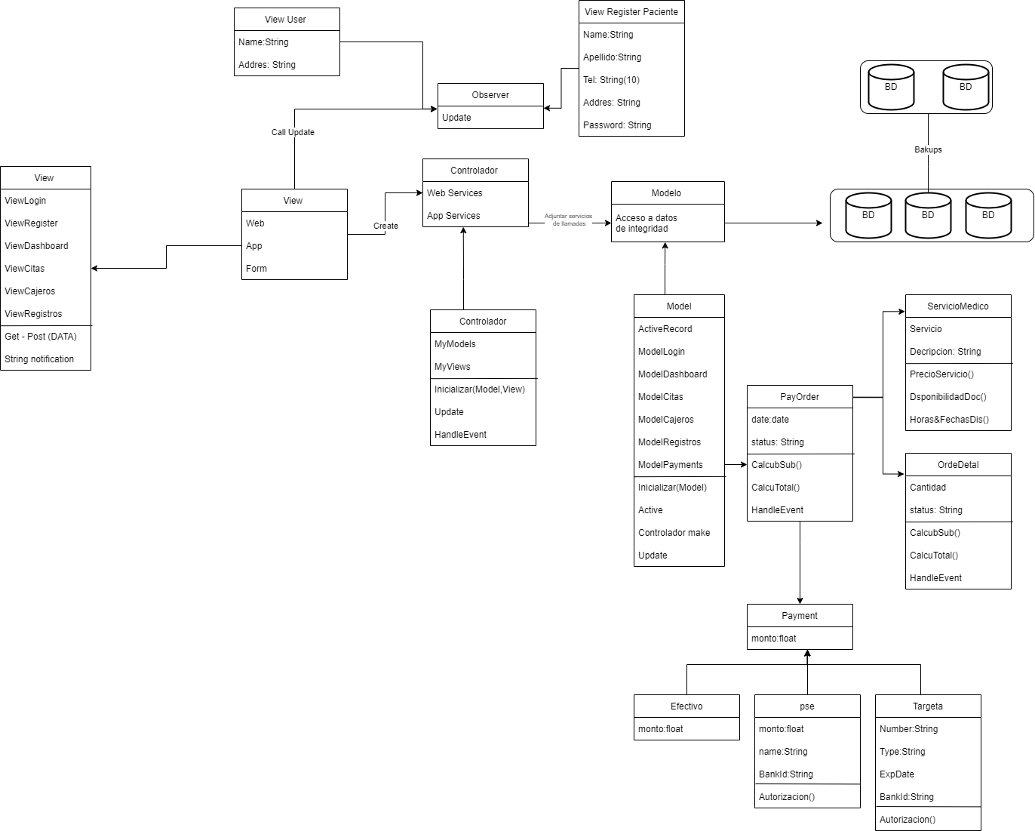
4. diagrama de Código

Slide 6

Gracias

